Slide 1
Németh Antal kinevezése utáni első társulati ülésen fogalmazta meg színházi credóját, melyben tíz pontban írta le a színház működési alapelvét.
Bár legtöbb elgondolása időtlen, és néhány szabály a mai napig érvényes, akadnak köztük az idő múlásával elavult felvetések is.

Slide 2
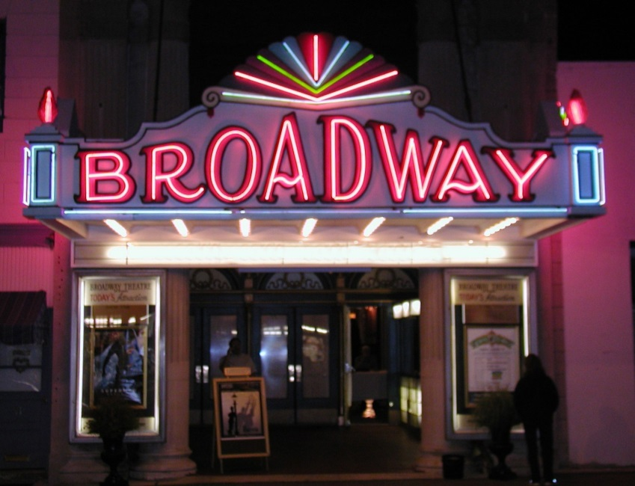
„5. Hiszek abban, hogy a nemzeti erejében összefogott és belső misszióját teljes lelkesedéssel teljesítő magyar színjátszásnak világviszonylatban is elhivatottsága van”
A színházi előadás, bár dialógusok és monológok összessége, mégis olyan, mint egy zenemű – egy nyelven játszódik mind, a színház nyelvén. A magyar népzenét is élvezik Európában, de első hallásra ráeszmél a hallgató, hogy honnan származik. A színházi előadással sincs ez másképp. Mégis, hogy egyszerre legyen világi, és közben magyar, a nemzet színháznak nyitnia kell az európai jellemvonásokra. Ha ez megtörténik, és a színpadon egyesül, olyan előadás jöhet létre, mely áthidalhat határokat, és összeköthet nemzeteket, mellyel egy új kaput nyithat a magyar nemzet színházának fellendüléséhez.

Slide 3
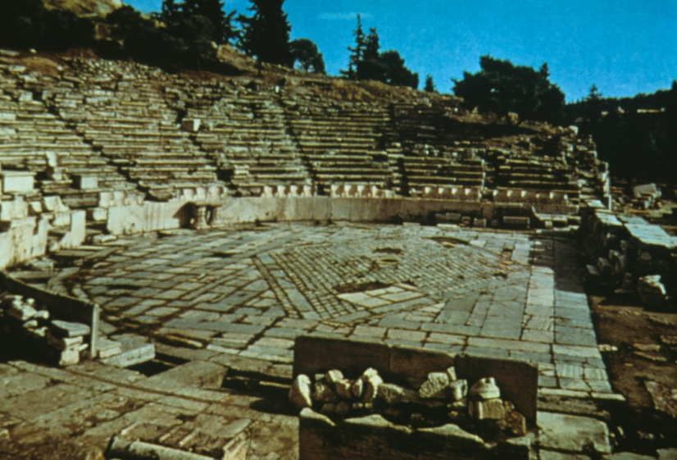
„6. Hiszem az öncélú l’art pour l’art színházzal szemben az erkölcsi világrend szellemét sugárzó színház korszerűségét.”
Manapság már nem sok helyen, és nem is gyakran látunk korhű színpadi előadást, ha színházba járunk. Általában átiratok készülnek az eredeti műből, kicsit modernizálják, hogy az jelen kor is értse, a jelen kori erkölcsi világnak megfelelő legyen. S bár van, hogy egy darab így teljesen más köntösbe bújva olykor felismerhetetlen, egyvalami mindig megmarad: a mondanivaló.

Slide 4
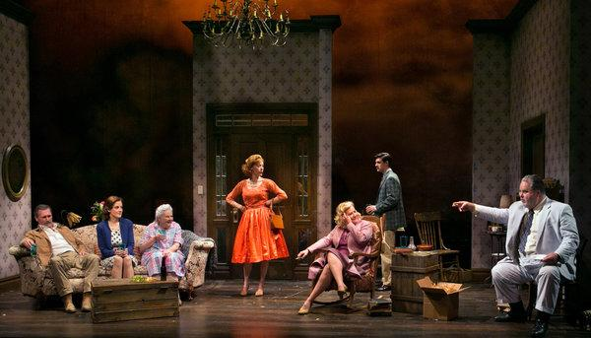
A ma embere, az új generáció egy olyan fajta lény, amire nagyon mélyen kell hatni ahhoz, hogy valami is nyomot hagyjon benne.
A nagy egészhez képest kevés a színházkedvelő, de aki az, az feltehetőleg az értelmiséghez tartozik. S midőn értelmiség, nem az eszetlen brutalitásért jár el egy-egy előadásra, hogy megnézzen egy olyan művet, melynek semmi mondanivalója a világon.
„…a legnagyobb siker anyagilag és erkölcsileg egyaránt a komoly drámáé, amelynek mondanivalói vannak, amelyben tartalom van, amely olyat nyújt, amit sem moziban, sem másutt meg nem kaphat a néző” – mondta Németh Antal.
Az embernek szüksége van értékre, hogy építkezhessen belőle. A színház pedig tökéletes lehetőség értékgyűjtésre. Ezért fontos, hogy megmaradjon a kulcsfontosságú dolog: a mondanivaló. Ez pedig egy örökérvényű szabály kellene, hogy legyen a színházakban.

Slide 5
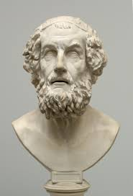
„8. Hiszek a színházi életforma szüntelen megújulásának szükségességében.”
A nyolcadik pontban Németh Antal egy olyan pontot érintett, mellyel talán a legjobban értünk egyet, s mely talán napjainkban is a legfontosabb.
A 20. század művészei mind törekedtek a hagyományokat beemelni művészetükbe, s menteni azt a jelen, de legfőképpen a jövő számára. Csakhogy, míg ez mind szép és jó, a világ fejlődésével lépést kellett tartani – s hogy egyetlen művészeti ág se haljon ki, folyamatosan változniuk, újulniuk kell. A színház itt különös megvilágításba lép – hisz akár csak Németh Antal mondta: „…a színház mindig a mindenkori jelennek alkot. Meg van határozva térben és időben egyformán”.

Slide 6
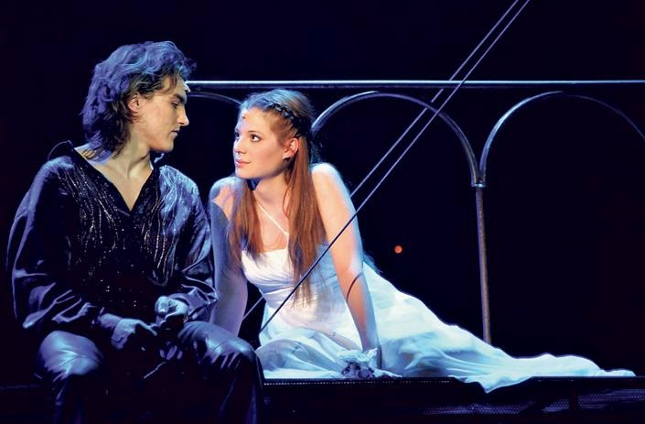
Képzeljünk csak el egy ókori görög drámát, ókori nyelvezettel, ókori viselkedésformával, ókori felfogással, ókori megvalósításokban. Egy 21. századi modern ember már az első mondatnál felhagyna az egésszel, nem gondolná meg kétszer, hogy támogassa a színházat.
A mondanivaló mellett az embernek szüksége van arra, hogy a színház újat mutasson neki: újat, ami mégis egy olyan fejlődés miatt jött létre, mely nem feltétlenül belülről jön, így minden ember érintett benne. Kénytelen a színház ezekhez a változó, folyamatosan újuló igényekhez igazodnia.

Slide 7
7. Hiszek a színházat teremtők, a színházat alkotók étoszában.
A hetedik pont talán az egyetlen, amire azt tudjuk mondani, szerencsésnek mondhatjuk magunkat ma, amiért ez a felvetés mára már érvényét vesztette. Amikor Németh Antal élt, a 20. században nyilván meghatározó volt, hogy az ember miféle tevékenységgel töltötte szabadidejét. Ez alapján lehetett elmondani, ki volt, mi volt az illető. A 21. század szerencsére már elég nyitott ahhoz, hogy ez a fajta hozzáállás már ne legyen annyira hangsúlyos, mint valaha volt, így nem gondoljuk, hogy ezen a napon hasonlót gondolna bárki.

Slide 8
10. Hiszek a színház halhatatlanságában.

Slide 9
Köszönjük a figyelmet!
Forrás: Kávási Klára: Németh Antal c. kötete

